Slide 1
МУНИЦИПАЛЬНОЕ БЮДЖЕТНОЕ ОБЩЕОБРАЗОВАТЕЛЬНОЕ УЧРЕЖДЕНИЕ
ГИМНАЗИЯ № 104 «КЛАССИЧЕСКАЯ ГИМНАЗИЯ» г. ЕКАТЕРИНБУРГА
Контактный телефон: 367-48-44 Факс: 367-48-44
E-mail: ekb-mou104@mail.ru
Районный этап интеллектуальной игры «Соображалки»
для школьников Ι ступени
в рамках областного фестиваля «Юные интеллектуалы Екатеринбурга»

Slide 2
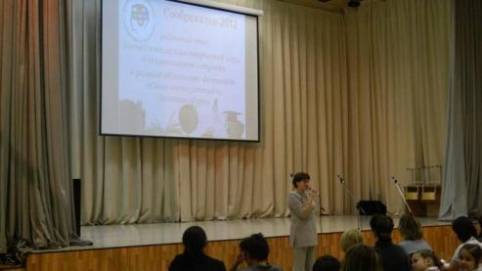
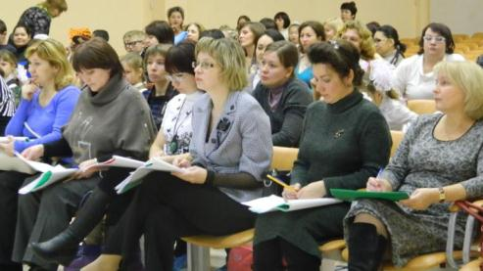
Открытие конкурса
15 декабря 2012
Тема игры:
«Произведения
Николая Носова»

Slide 3
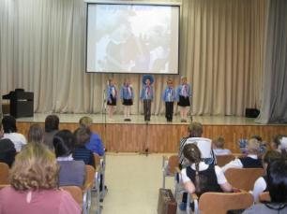
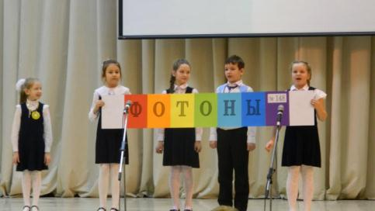
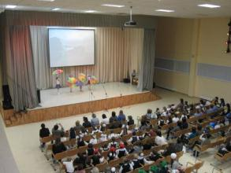
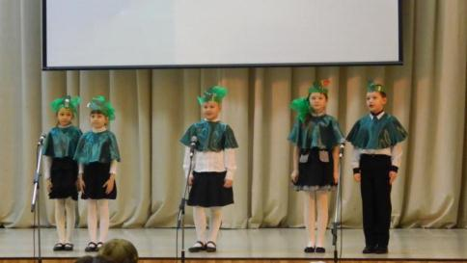
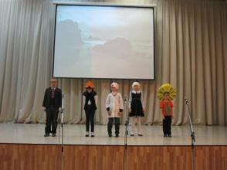
Представление 16 команд!

Slide 4
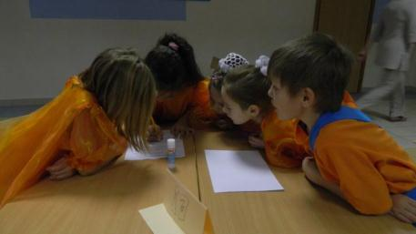
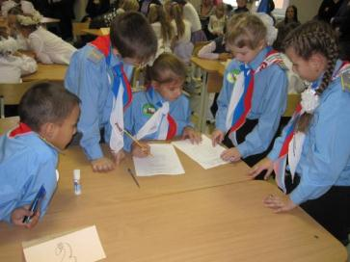
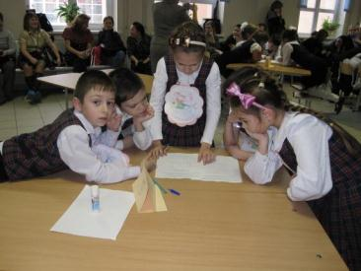
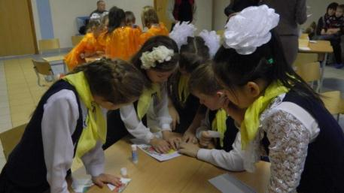
Работа в команде

Slide 5
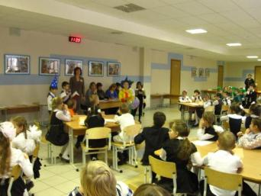
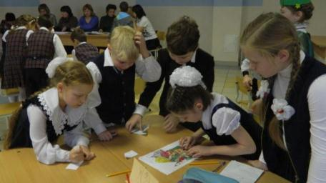
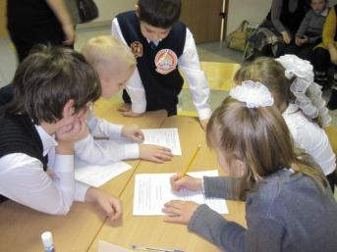
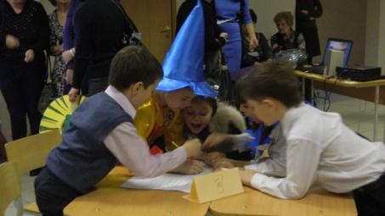

Slide 6
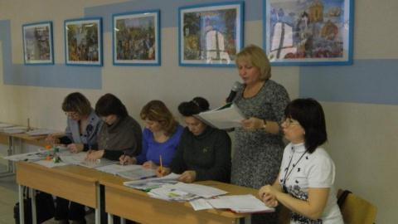
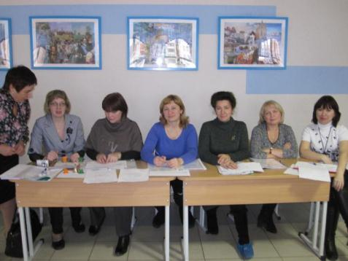
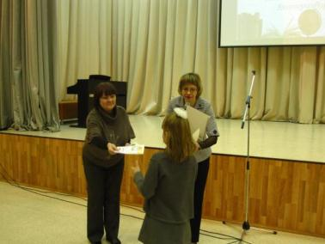
Жюри конкурса:
Андрега О.В.
Блохина Т.С.
Брызгалова Н.В.
Лифшиц С.А.
Пестова С.В.
Плаксина Л.Ю.

Slide 7
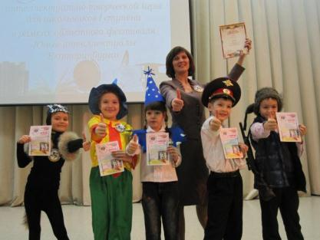
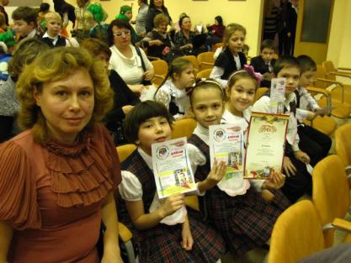
Команды победителей игры
I место – МБОУ Гимназия №104
Руководитель – Рябова Е.В.
II место – МБОУ СОШ № 30
Руководитель – Астахова С.А.

Slide 8
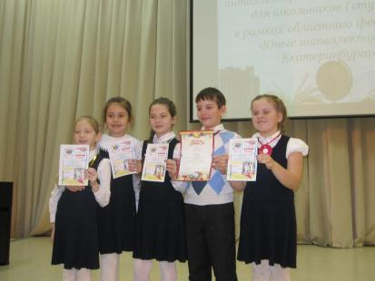
Команды победителей игры
III место – МАОУ СОШ № 148
III место – МАОУ СОШ № 208
III место - МБОУ гимназия №174

